Slide 1
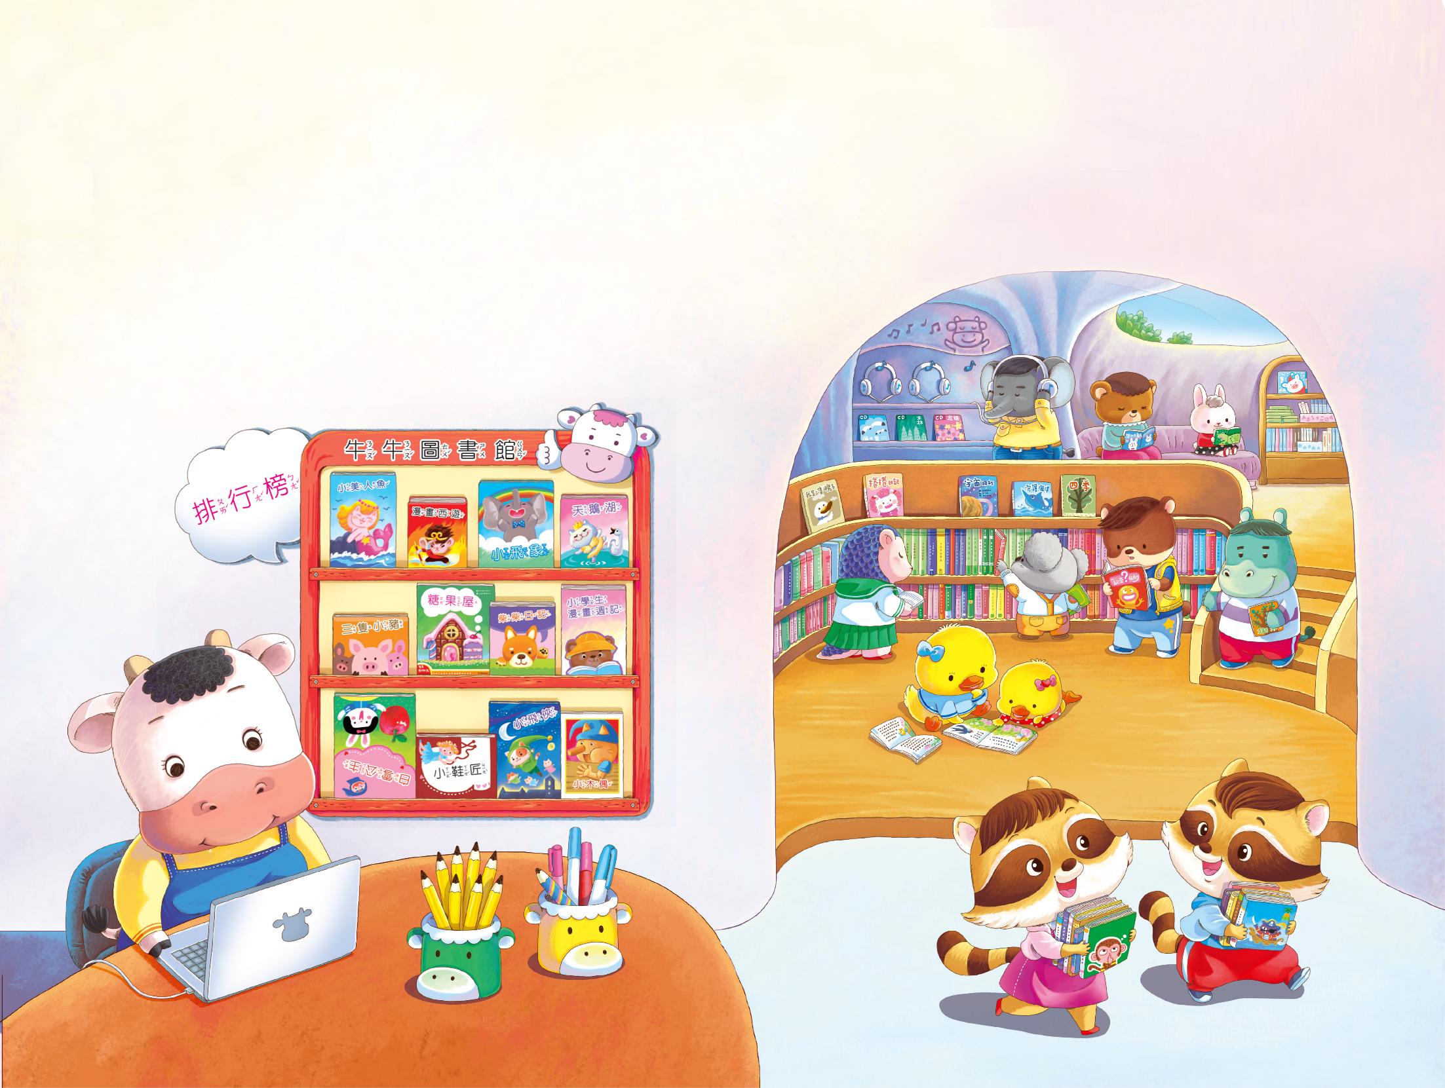


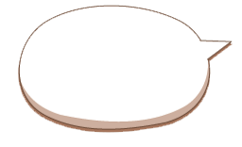
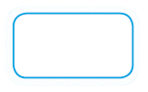
皮皮和美美在圖書館借書，
他們借的書合起來
超過10本了嗎？
我借了
5本書。
我借了
6本書。
美美
皮皮

Slide 2






1-1
基本加法
1-2
5＋6和6＋5
1-3
加法算式的規律

Slide 3
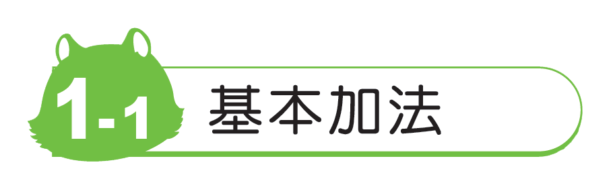
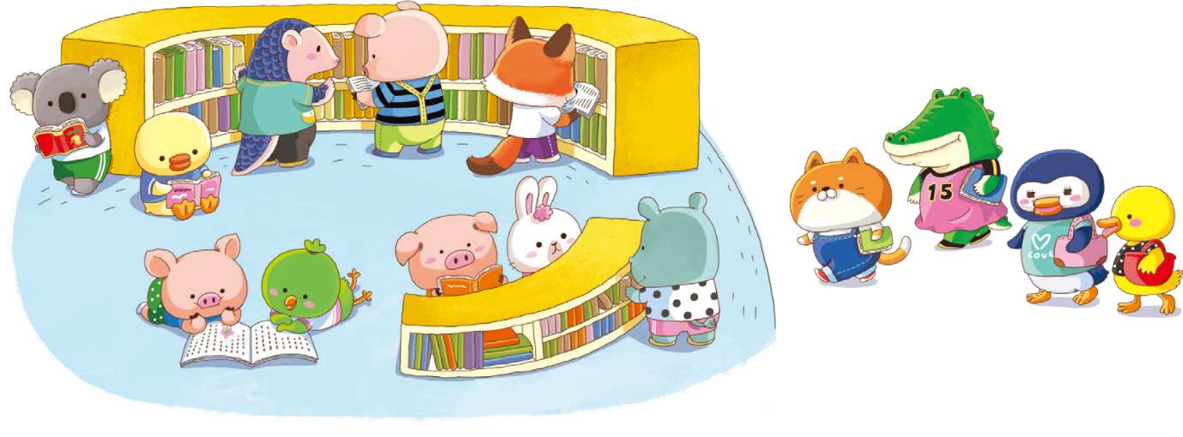

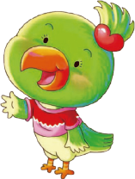

搭配頁數 P.6
1
圖書館裡有10個小朋友，又進來
4個小朋友，全部有幾個小朋友？
從原有的人數10往上數，
11、12、13、14。
用算式記作：
10 ＋ 4 ＝ 14
14
有 個小朋友
被加數
加數
和

Slide 4
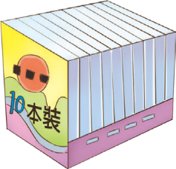
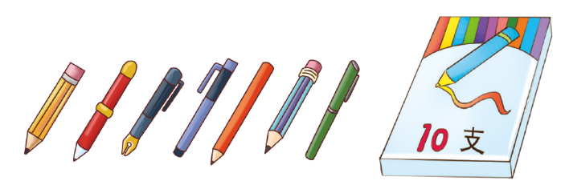

搭配頁數 P.6
看圖算算看，合起來有多少？
3
13
10
17
10＋ ＝
7＋ ＝
1
2
13
17
有 本書
有 枝筆

Slide 5

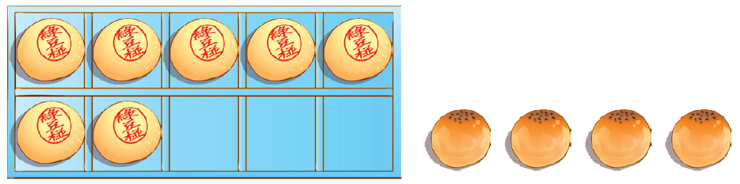

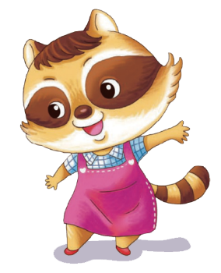
搭配頁數 P.7
2
媽媽買了7個綠豆椪和4個蛋黃
酥當點心，共有幾個點心？
美美的做法：
從7開始往上數，8、9、10、
11。
7
8
9
10
11

Slide 6

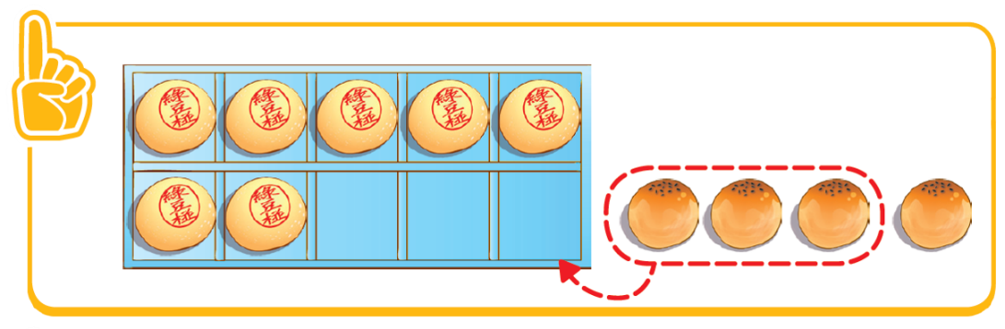
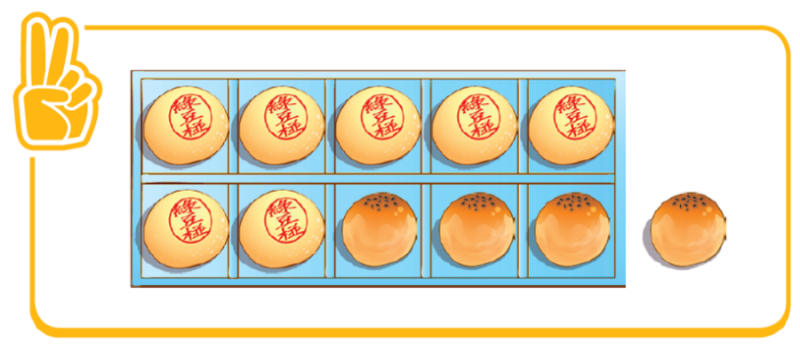
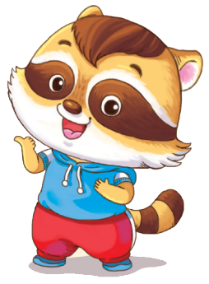

搭配頁數 P.7
2
媽媽買了7個綠豆椪和4個蛋黃
酥當點心，共有幾個點心？
皮皮的做法：
4
4可以分
成3和1。
3
1
把3個放進盒
子湊10。
10個和1個合
起來是11個。

Slide 7
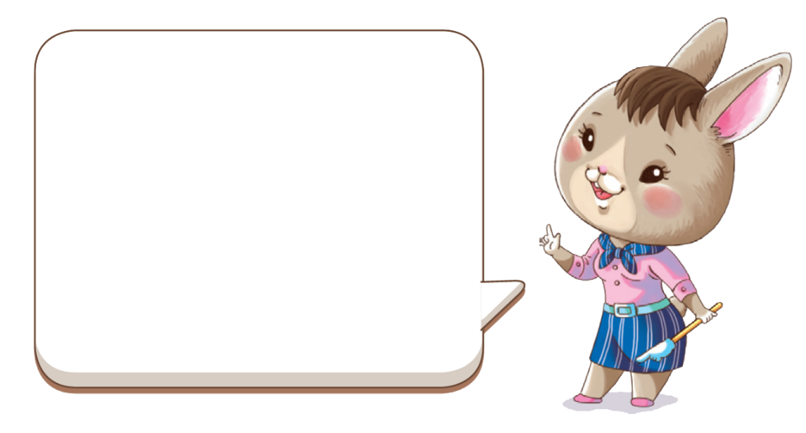
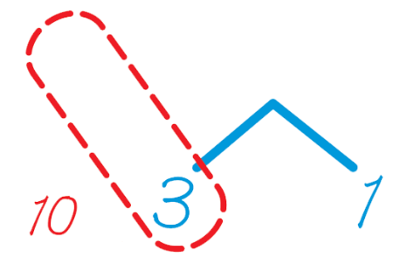
搭配頁數 P.7
2
媽媽買了7個綠豆椪和4個蛋黃
酥當點心，共有幾個點心？
用算式記作：
11
可以這樣想：
7 ＋ 4 ＝
7 ＋ 4
11
共有 個點心

Slide 8
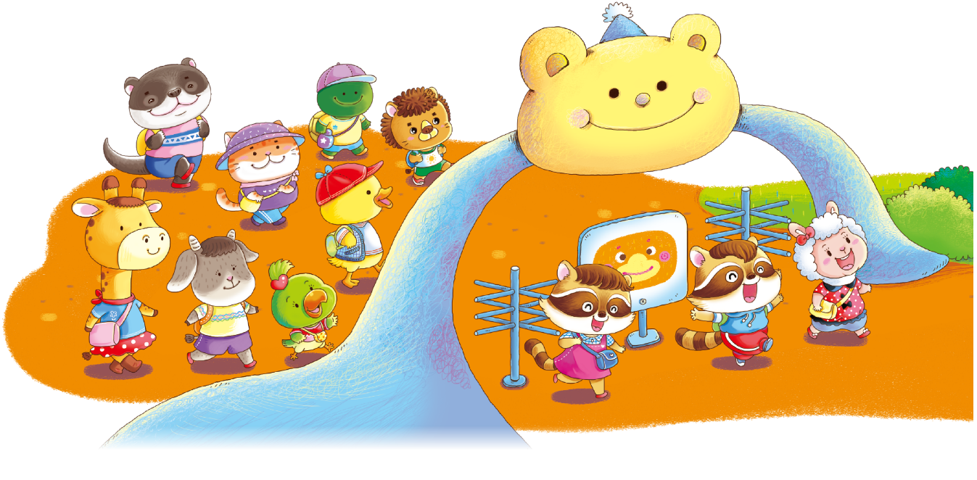

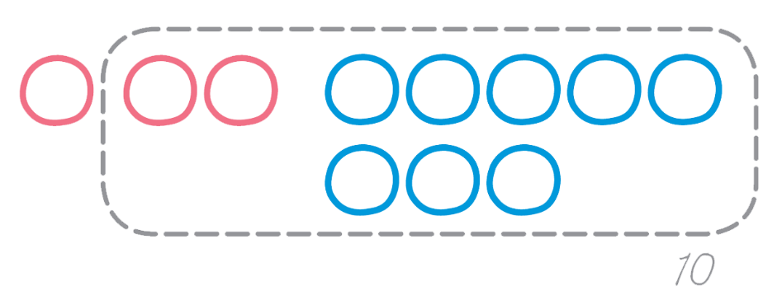
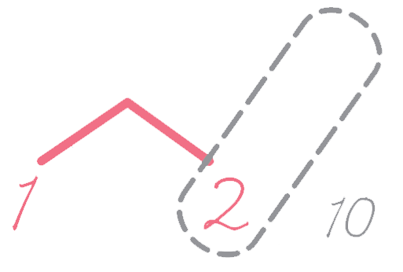
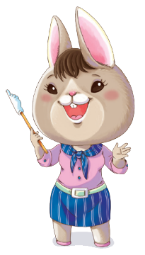
搭配頁數 P.8
3
遊樂園裡
有3個小
朋友，又
進來8個，現在遊樂園裡有
幾個小朋友？
可以這樣想：
3 ＋ 8
用算式記作：
11
3 ＋ 8 ＝
11
有 個小朋友

Slide 9
搭配頁數 P.8
公車上原有4個小朋友，又上
來9個，現在公車上有幾個小
朋友？
4
9
13
＋ ＝
13
有 個小朋友

Slide 10
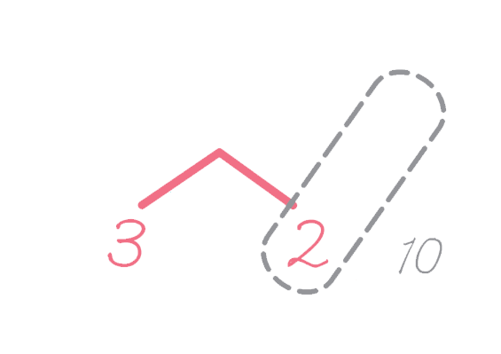
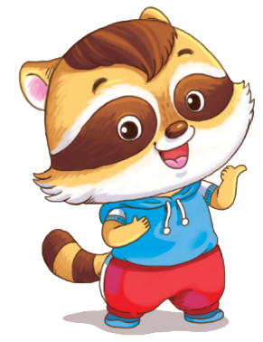

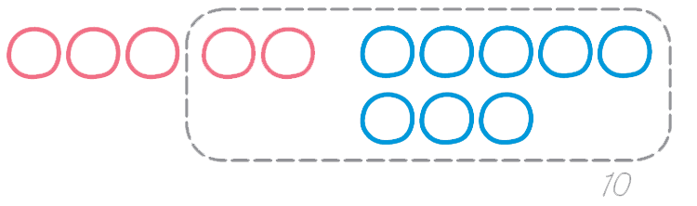
搭配頁數 P.9
4
小丑有5個氣球，鱷魚先生
有8個氣球，他們共有幾個
氣球？
皮皮的想法：
5 ＋ 8

Slide 11
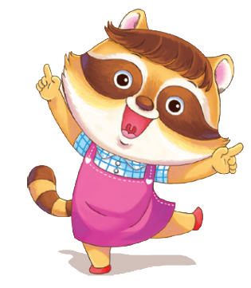
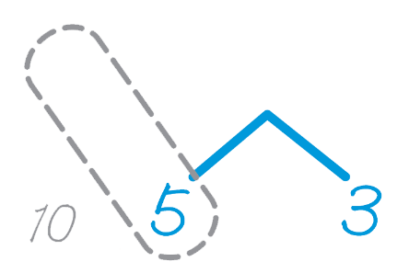
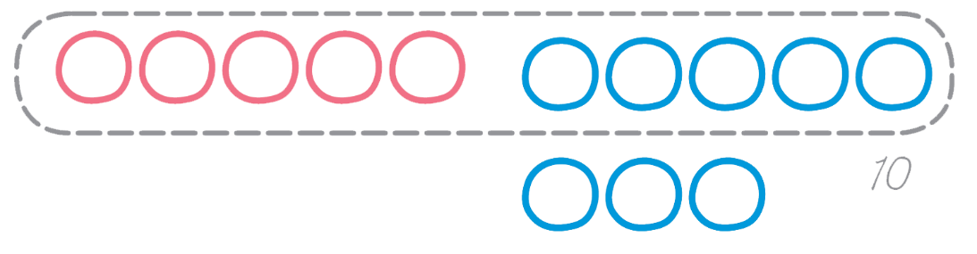
搭配頁數 P.9
4
小丑有5個氣球，鱷魚先生
有8個氣球，他們共有幾個
氣球？
美美的想法：
5 ＋ 8

Slide 12
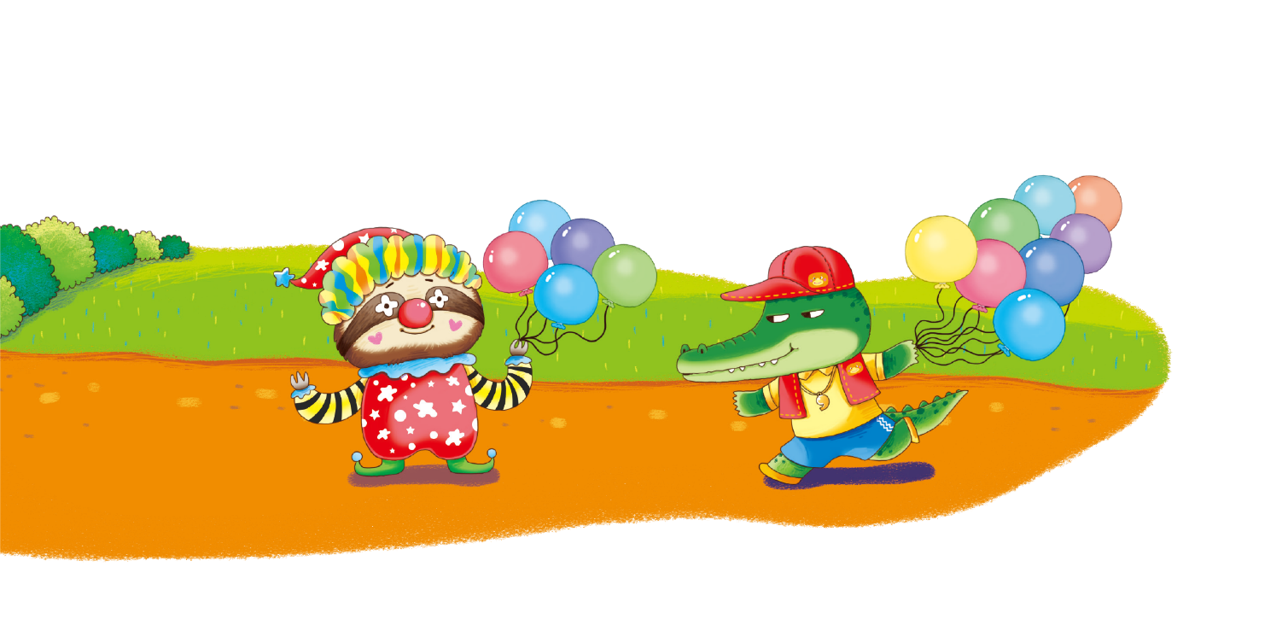
搭配頁數 P.9
4
小丑有5個氣球，鱷魚先生
有8個氣球，他們共有幾個
氣球？
用算式記作：
13
5 ＋ 8 ＝
13
共有 個氣球

Slide 13
搭配頁數 P.9
算算看。
11
17
1
6＋5＝
2
8＋9＝

Slide 14
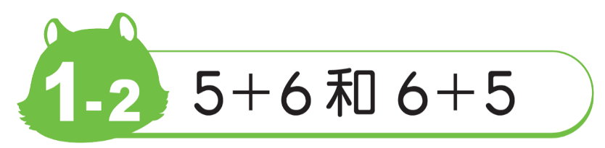
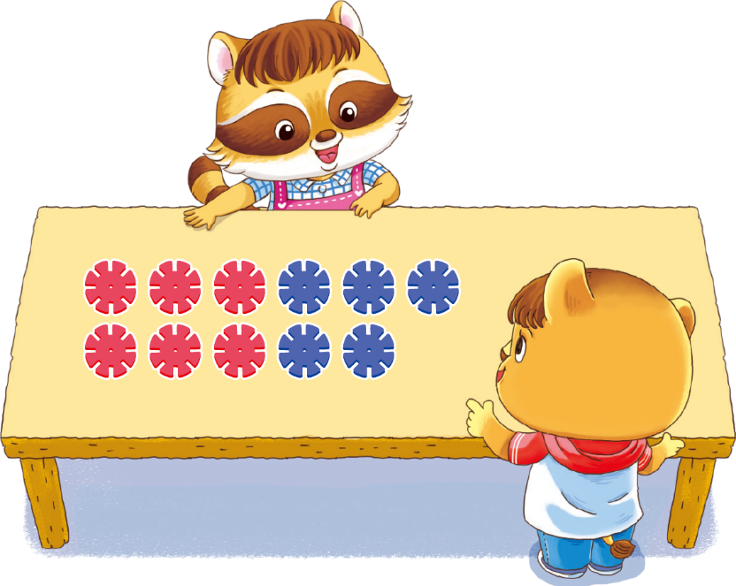

搭配頁數 P.10
兩種花片一
共有幾個？
用算式記
記看。
1
藍色有5個，
紅色有6個，
5＋6＝11。
紅色有6個，
藍色有5個，
6＋5＝11。

Slide 15
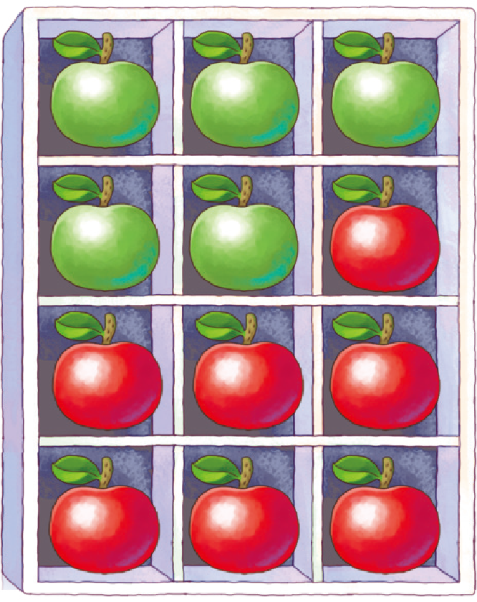
搭配頁數 P.10
看圖填填看，一共有幾個蘋果？
先數綠蘋果
1
7
12
5＋ ＝
2
先數紅蘋果
7
12
＋5＝
12
一共有 個蘋果

Slide 16
搭配頁數 P.10
說說看，已經知道9＋4＝13，不
用計算的話，4＋9是多少？你是
怎麼知道的？

Slide 17
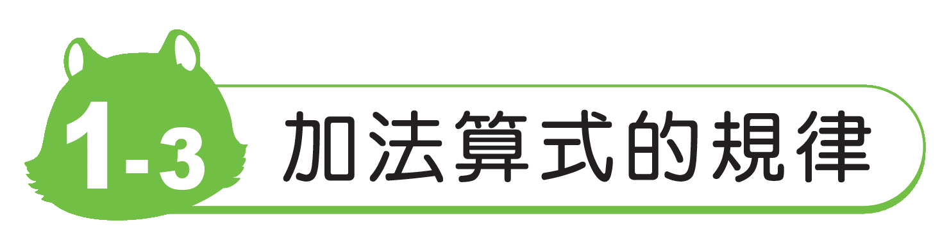
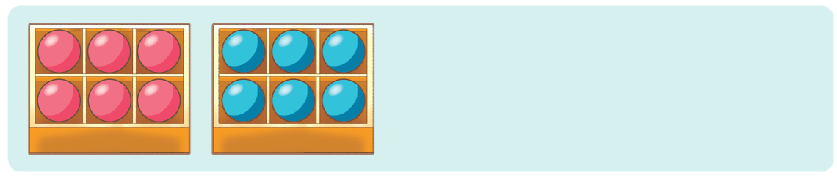
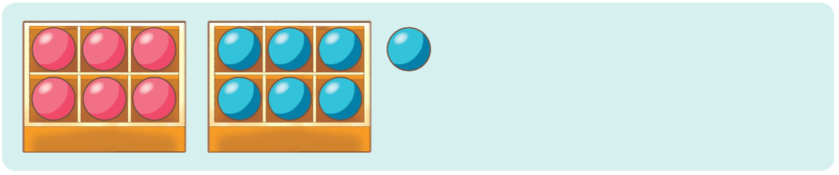
搭配頁數 P.11
1
紅球和藍球，合起來有幾顆？
6 ＋ 6 ＝ 12
6 ＋ 7 ＝ 13

Slide 18
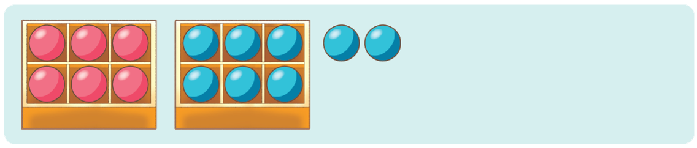
搭配頁數 P.11
1
紅球和藍球，合起來有幾顆？
6 ＋ 8 ＝ 14

Slide 19

搭配頁數 P.11
2
先想一想，再填填看。
1
7＋6＝13
2
9＋6＝15
7＋7＝14
14
8＋6＝
7＋8＝
15
7＋6＝
13
7＋9＝
16
6＋6＝
12

Slide 20

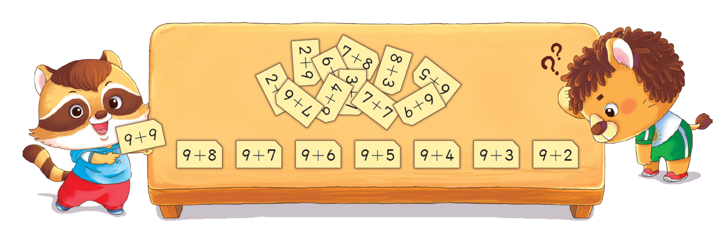
搭配頁數 P.12
3
排心算卡，再說說看你發現
什麼？
拿出被加數是9的心算卡，排
排看。
1
9＋8的和
比9＋7的
和多1。

Slide 21
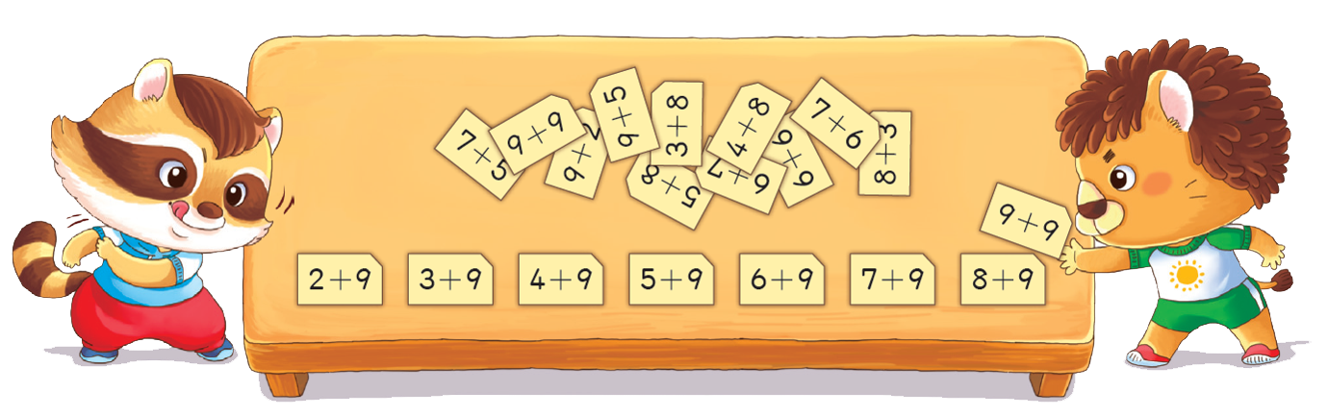

搭配頁數 P.12
3
排心算卡，再說說看你發現
什麼？
拿出加數是9的心算卡，排排
看。
2
7＋9的和
比8＋9的
和少1。

Slide 22
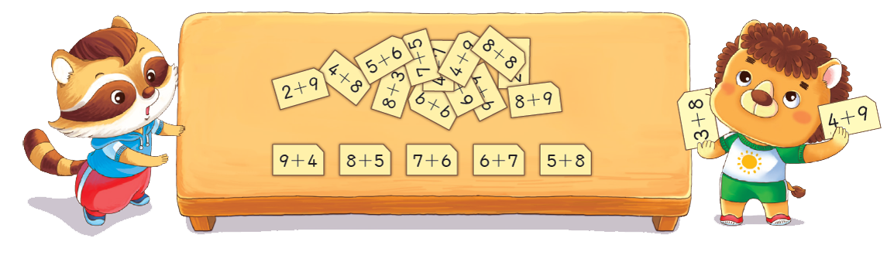
搭配頁數 P.12
3
排心算卡，再說說看你發現
什麼？
拿出和是13的心算卡，排排
看。
3

Slide 23
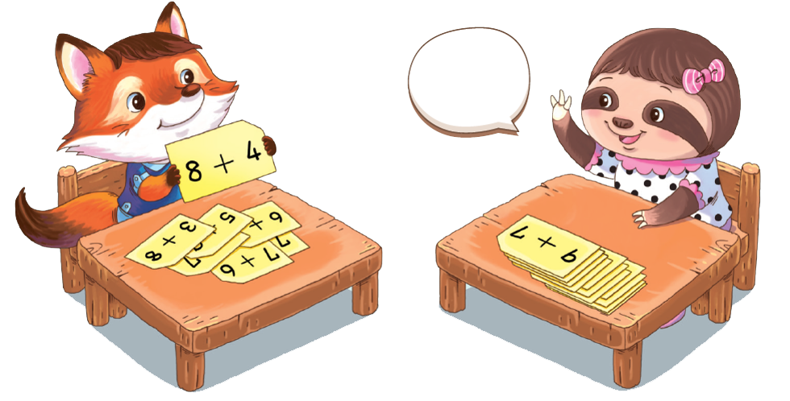
搭配頁數 P.12
3
排心算卡，再說說看你發現
什麼？
你來翻，我來說。
4
12

Slide 24

搭配頁數 P.13
4
拿出算式貼紙貼貼看。
9＋9
9＋8
9＋7
9＋6
9＋5
9＋4
9＋3
9＋2
8＋9
8＋8
8＋7
8＋6
8＋5
8＋4
8＋3
7＋9
7＋8
7＋7
7＋6
7＋5
7＋4
6＋9
6＋8
6＋7
6＋6
6＋5

Slide 25
搭配頁數 P.13
4
拿出算式貼紙貼貼看。
5＋9
5＋8
5＋7
5＋6
4＋9
4＋8
4＋7
3＋9
3＋8
2＋9

Slide 26
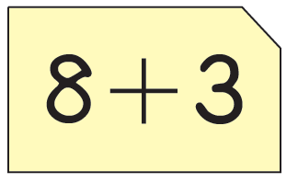
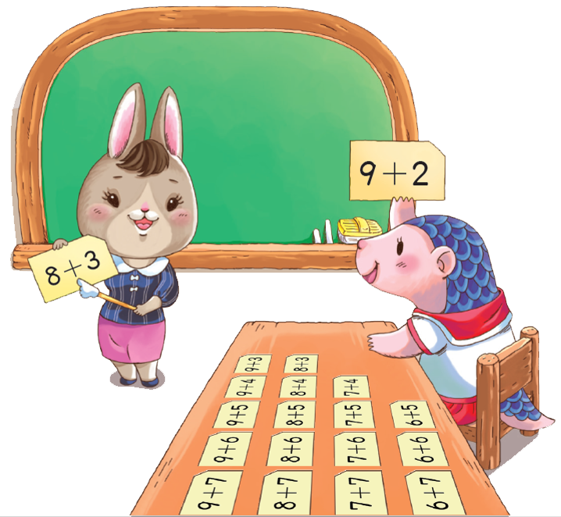
搭配頁數 P.13
找出答案和 一樣的心算卡。
說說看，你是怎麼找到的？

Slide 27



搭配頁數 P.14
連連看。
1
1
1
把答案一樣的算式連起來。
4＋8
8＋7
5＋9
9＋5
7＋8
8＋4

Slide 28


搭配頁數 P.14
連連看。
1
1
2
把算式和答案連起來。
7＋7
15
7＋8
14
7＋9
16

Slide 29
搭配頁數 P.14
寫出算式做做看。
2
1
書架上有3本漫畫書和9本故
事書，兩種書合起來共有幾
本？
3＋9＝12
12
共有 本

Slide 30

搭配頁數 P.14
寫出算式做做看。
2
2
家裡有7個麵包，爸爸又買了
4個，現在有幾個麵包？
7＋4＝11
11
有 個麵包

